Slide 1
Codificare gli algoritmi
Selezioni e Condizioni Logiche
(IF… THEN… ELSE…)
Unità 6 – Dal problema al programma: le basi della programmazione
Unità 6 – Lezione 4

Slide 2
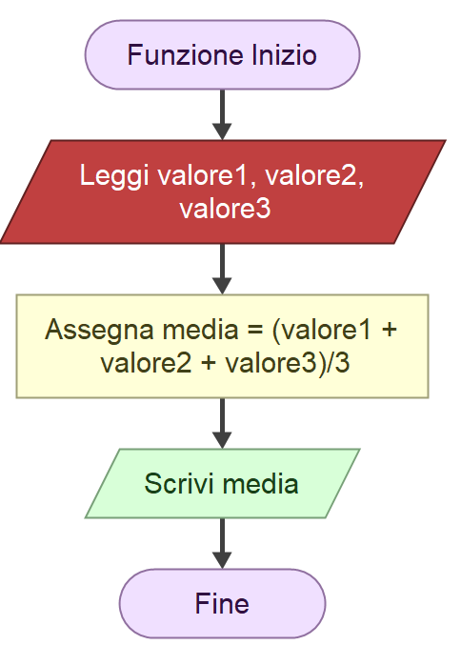
Tipi di variabili
La scorsa lezione abbiamo spiegato un algoritmo che calcola la media di tre numeri.
In questo algoritmo abbiamo identificato 4 variabili:
valore1,
Valore2,
Valore3,
media
Lavorando con flowgorithm abbiamo capito che dobbiamo stare attenti al TIPO della variabile che stiamo utilizzando.
2

Slide 3
Tipi di variabili
In flowgorithm ci sono 4 tipi di variabili:
Intero: un numero positivo o negativo senza la parte frazionaria)
Reale: un numero positivo o negativo con la parte frazionaria)
Stringa: una sequenza di caratteri
Booleane: una variabile che può assumere 2 valori (vero e falso)
Vettore
Per il momento ci concentriamo sui primi tre
E’ importante ricordare che se facciamo delle operazioni su delle variabili, allora le variabili coinvolte devono essere dello stesso tipo.
3

Slide 4
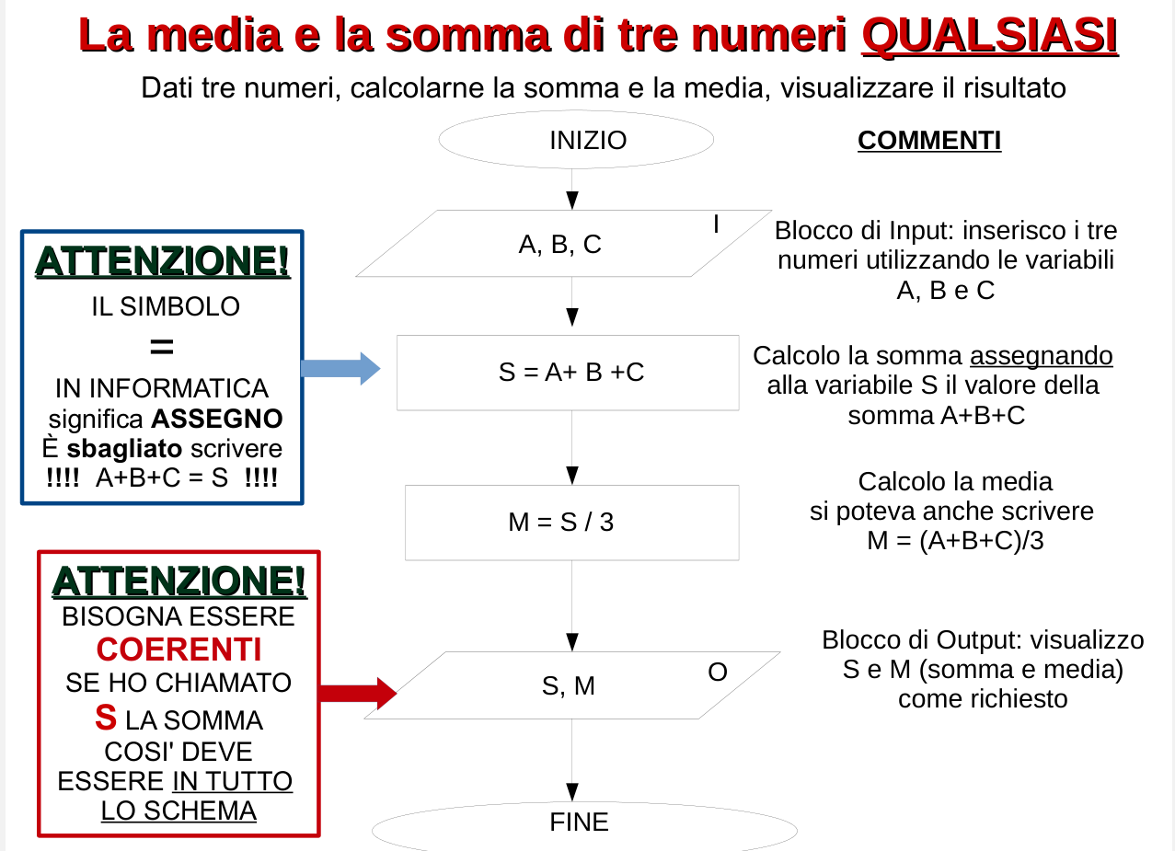
Esempio variabili e commenti
Quante variabili ci sono in questo algoritmo?
Qual è tipo si deve assegnare alle variabili?
Cosa sono i commenti?
4

Slide 5
Le alternative
Nella descrizione di uno scenario può accadere che le operazioni da eseguire siano diverse a seconda dei dati inseriti.
Esempi
Se dobbiamo andare in vacanza, è necessario verificare di non avere debiti scolastici, e quindi abbiamo due soluzioni alternative:
se abbiamo tutte sufficienze,
allora andiamo in vacanza;
altrimenti dobbiamo studiare l’estate.
Quando usciamo di casa prendiamo una decisione:
se (piove)
allora prendi l’ombrello
altrimenti esci senza ombrello
5

Slide 6

La selezione negli algoritmi
Nel diagramma a blocchi questa situazione è illustrata ricorrendo a un elemento grafico specifico, detto blocco di test o di confronto o di selezione
All’interno del «blocco di test» vengono effettuate operazioni di confronto e il risultato può essere soltanto SÌ o NO (oppure VERO o FALSO).
Esempi
Ho soldi sufficienti per comperare la moto
Il numero 50 è maggiore di 0?
Mario è un alunno di questa classe?
Il serbatoio è pieno?
Giochi a calcio?
27 è un numero pari?
6

Slide 7
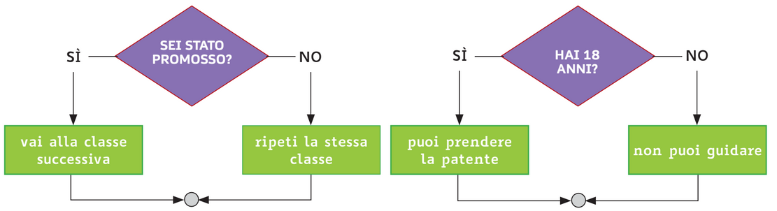
Le condizioni logiche
Le “istruzioni di confronto” prendono il nome di condizioni logiche dalle quali, a seconda del valore della risposta, è sempre necessario intraprendere percorsi alternativi, cioè in base alla risposta è necessario eseguire operazioni diverse.
In base alla risposta data alla domanda (cioè al test), le strade “si dividono”, vengono eseguite operazioni diverse nei due “rami” ma, successivamente, si ricongiungono.
7

Slide 8
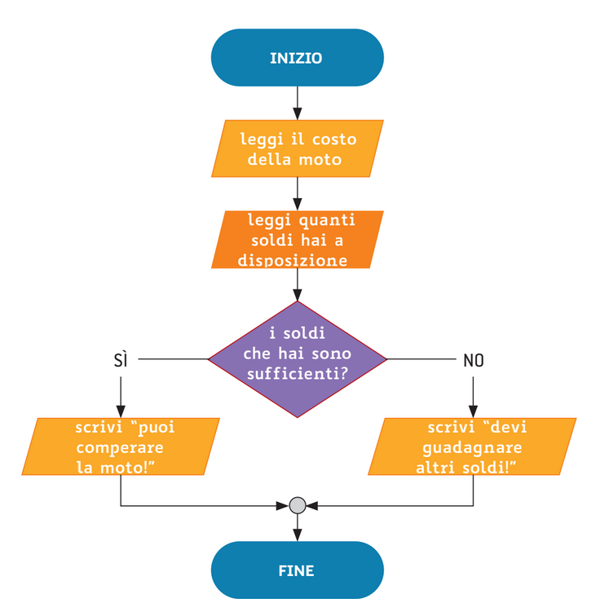
Selezione Doppia
La presenza di istruzioni in entrambi i rami del diagramma fa sì che in questo caso si parli di selezione doppia
8

Slide 9
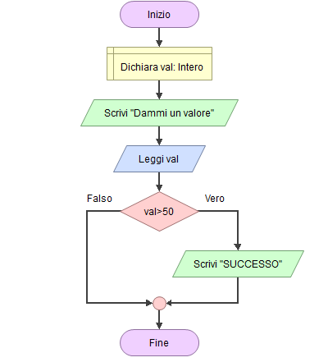
Selezione Singola
La presenza di istruzioni solo su uno dei rami del diagramma prende il nome di selezione singola
9

Slide 10
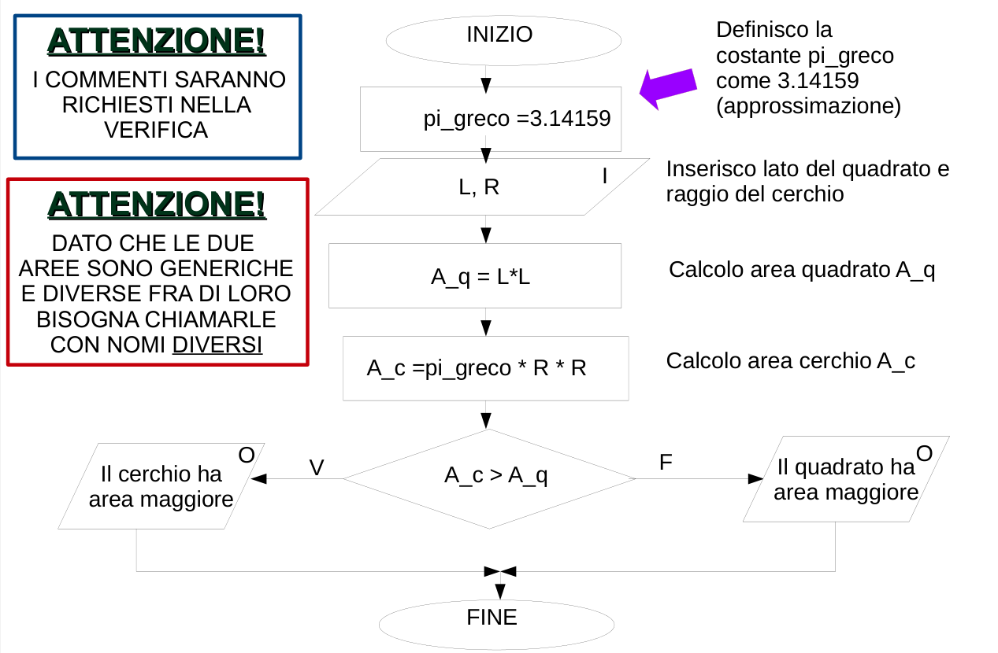
Esempio di selezione
Richiesta
Costruire un algoritmo che calcola l’area di un quadrato e di un cerchio e dire qual è la figura con area maggiore
10

Slide 11


Slide 12
